Slide 1


Анализ программы лояльности строительного ритейла
Выполнила
Озерова Елизавета
Email: elizaveta.ozerova@gmail.com
Тел. +7(926)8902683
20 декабря 2020 г.

Slide 2

Задачи исследования
В рамках исследования планируется проанализировать программу лояльности строительного ритейлера
Для этого планируется проанализировать следующие вопросы:
Сколько тратят и как часто покупают пользователи, участвующие в программе лояльности и нет
Какова динамика среднего чека и коэффициента оттока для покупателей участвующих в программе лояльности и не участвующих
Какие есть группы пользователей, участвующих в программе лояльности и какие у них особенности

Slide 3
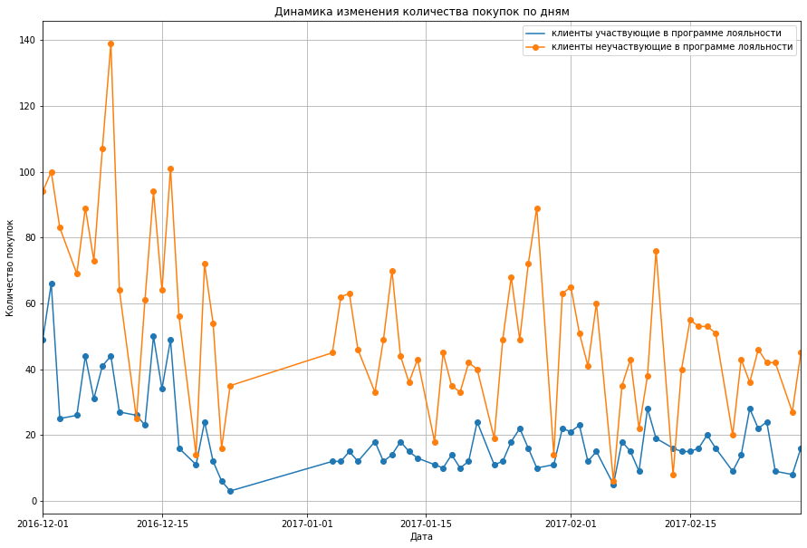
Анализ динамики изменения общего количества покупок клиентов магазина по дням
Динамика изменения общего числа покупок для клиентов участвующих в программе лояльности и нет весьма похожа, однако, в целом для клиентов не участвующих в программе лояльности наблюдается больший разброс значений количества покупок за день

Slide 4
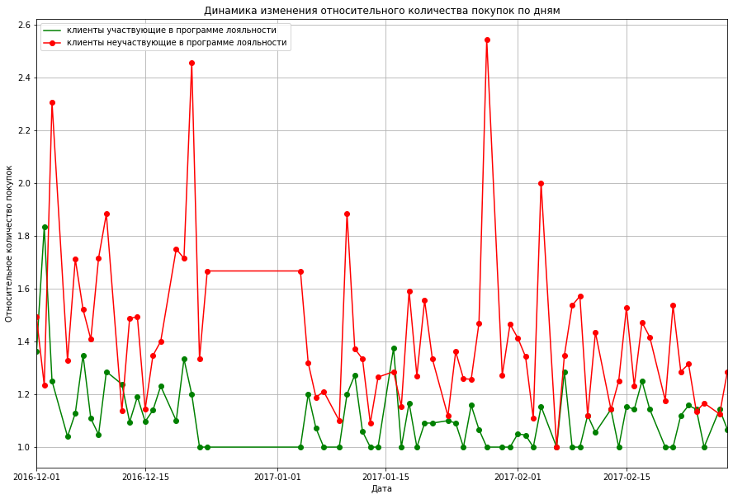
Анализ динамики изменения количества покупок на одного клиента магазина по дням
Клиенты не участвующие в программе лояльности имеют большие значения относительного числа покупок - то есть покупают чаще, чем клиенты участвующие в программе лояльности, однако значения относительного числа покупок для них изменяются в большем диапазоне, то есть такие клиенты более нестабильны в своем поведении и количество покупок, совершаемых такими клиентами может изменяться в большом диапазоне

Slide 5
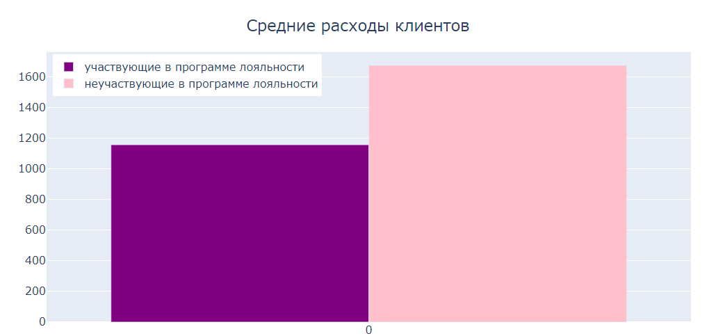
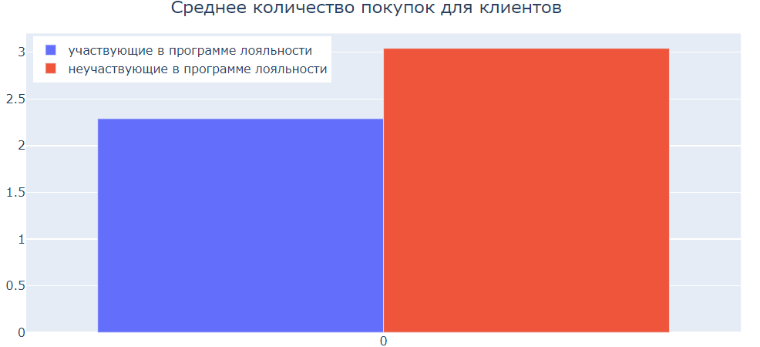
Сравнение средних расходов и количества покупок клиентов обеих групп
Среднее количество покупок и средние расходы клиентов не участвующих в программе лояльности выше, чем для участвующих, то есть клиенты не участвующие в программе лояльности покупают чаще и тратят больше

Slide 6
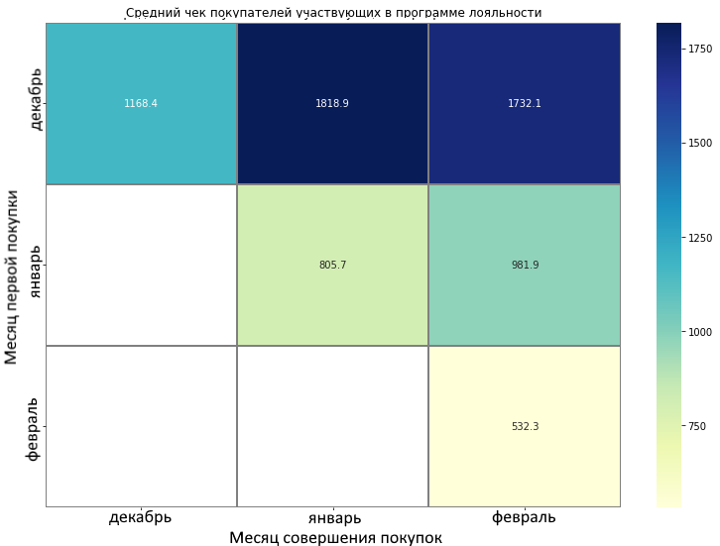
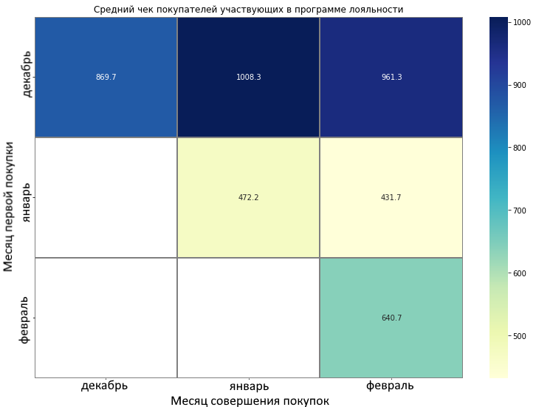
Сравнение среднего чека для покупателей участвующих и не участвующих в программе лояльности
На тепловых картах видно, что если для покупателей не участвующих в программе лояльности средний чек продолжает снижаться с течением времени, то для покупателей, участвующих в программе лояльности, после снижения в январе средний чек увеличивается.

Slide 7
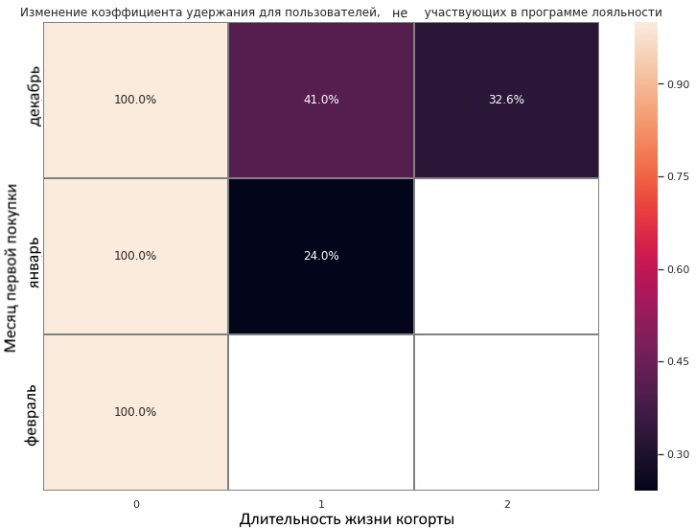
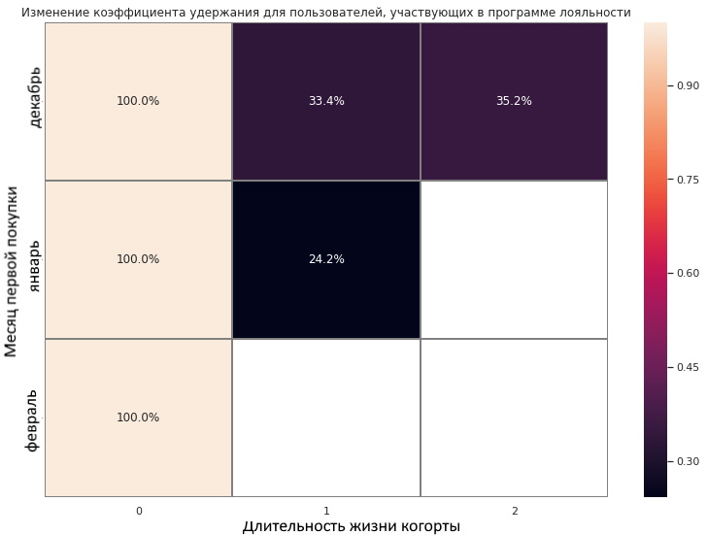
Сравнение коэффициента оттока для клиентов, участвующих в программе лояльности и нет
На основании построенных тепловых карт для коэффициента удержания для клиентов можно сказать, что коэффициент удержания для обеих групп примерно одинаков, то есть программа лояльности значительно не влияет на коэффициент удержания пользователей

Slide 8

Выводы на основании анализа поведения клиентов, участвующих в программе лояльности и нет
Клиенты не участвующие в программе лояльности покупают больше товаров, чем клиенты не участвующие в программе лояльности, но меньшей стоимости
Поведение клиентов, не участвующих в программе лояльности, значительно сильнее подвержены влиянию сезона или дня недели, они менее прогнозируемы
Коэффициент удержания для клиентов обеих групп не отличается
Клиенты, участвующие в программе лояльности, возвращающиеся через несколько месяцев в тратят в среднем чуть больше, чем не участвующие

Slide 9
Выводы об эффективности программы лояльности
Программа лояльности не эффективна.
Необходимо модернизировать программу лояльности. Модернизировать программу лояльности можно различными способами, например, внедрив накопительную систему скидок или индивидуальных предложений, привлекая магазины-партнеров к акциям или же составив различные предложения для групп клиентов, с учетом их индивидуальных предпочтений.

Slide 10
Кластеризация клиентов, участвующих в программе лояльности
Номер кластера | Общее количество товаров | Общие расходы | Общее количество покупок | Количество разных товаров | Средняя цена покупки | Среднее количество товаров | Гипермаркет | Пункт выдачи | Розничный магазин
0 | 280 | 837.5 | 2.22 | 34.18 | 41.53 | 13.44 | 1 | 0 | 0
1 | 3709 | 5879.6 | 2.50 | 34.0 | 131.65 | 80.18 | 0 | 1 | 0
2 | 6369 | 17024 | 5.45 | 34.18 | 1099.47 | 634.72 | 1 | 0 | 0
3 | 52 | 239.6 | 2.0 | 60.0 | 3.8 | 0.82 | 0 | 0 | 1

Slide 11
Выделение основных характеристик групп клиентов
Группа 0. Это покупатели, осуществляющие покупки в основном в гипермаркетах, они покупают не очень часто и не слишком большие заказы, в неделю они покупают редко (в среднем 2 заказа за период), их заказы содержат среднее количество недорогих товаров.
Группа 1. Это покупатели, предпочитающие розничные магазины, их заказы небольшие и недорогие
Группа 2. Это покупатели, предпочитающие пункты выдачи, это большая группа, приносящая существенный доход, их заказы недорогие, но содержат большое количество товаров
Группа 3. Это покупатели, осуществляющие покупки в основном в гипермаркетах, они приносят существенный доход, их заказы дорогие и содержат много разнообразных товаров, эти покупатели совершают покупают наиболее часто, по сравнению с остальными группами.

Slide 12
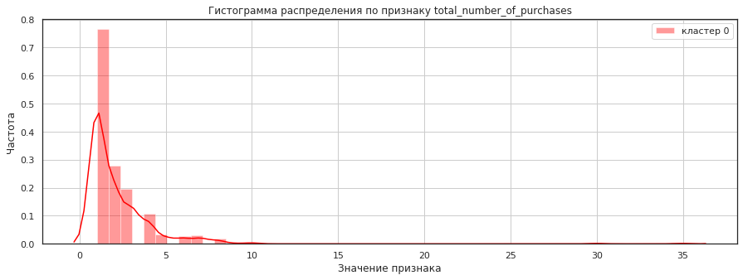
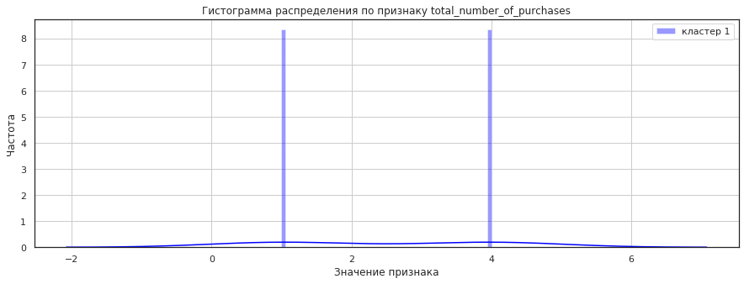
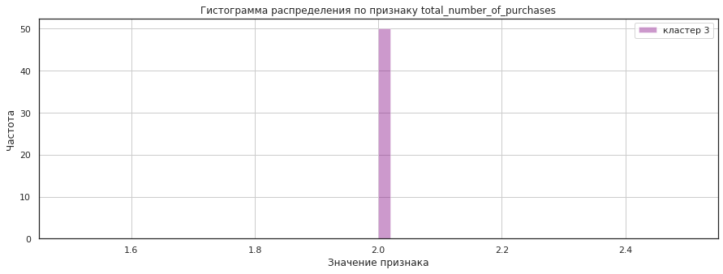
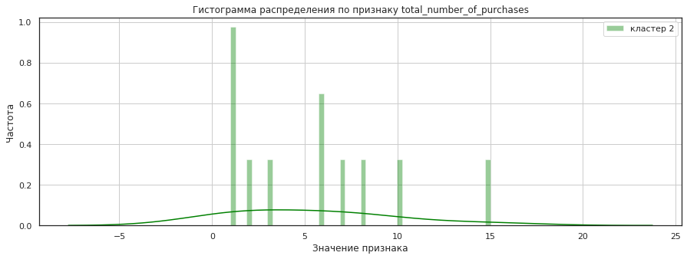
Анализ распределения основных признаков для разных групп клиентов
Для кластеров 0 и 2 количество покупок изменяется в достаточно большом диапазоне, для кластера 3 характерно совершение двух покупок в среднем за исследуемый период, для кластера 1 характерно совершение от 2 до 4 покупок в течение исследуемого периода

Slide 13
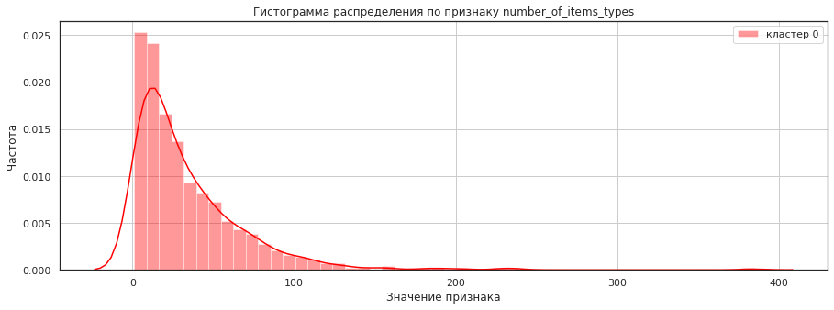
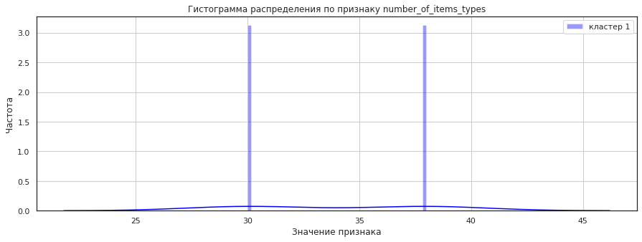
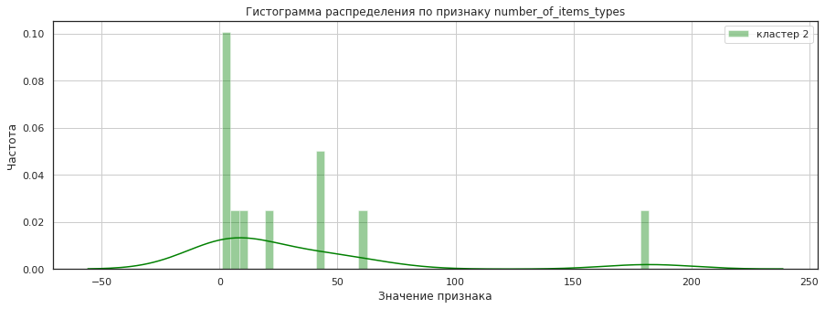

Анализ распределения основных признаков для разных групп клиентов
Для кластера 0 и 2 характерен широкий диапазон количества разнообразных товаров в заказах, однако среди них много клиентов, которые заказывают однотипные товары (количество уникальных товаров очень мало)

Slide 14
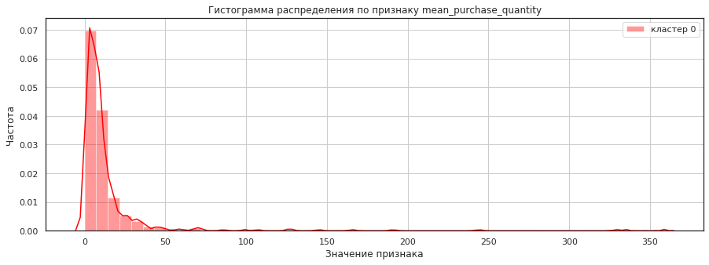
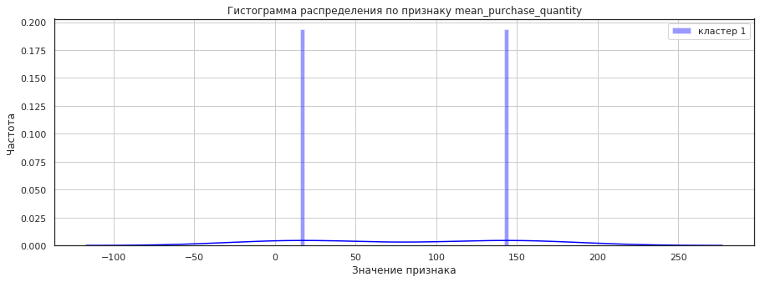
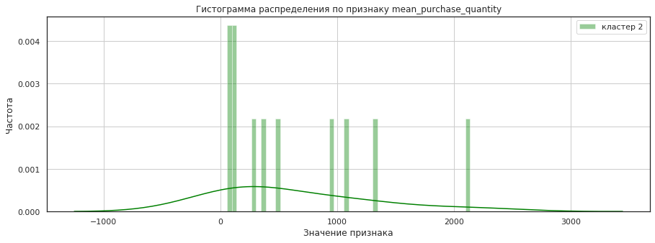

Анализ распределения основных признаков для разных групп клиентов
Для кластера 3 характерны покупки с малым количеством вещей в заказе, для кластеров 2 и 1 характерен большой объем заказов

Slide 15
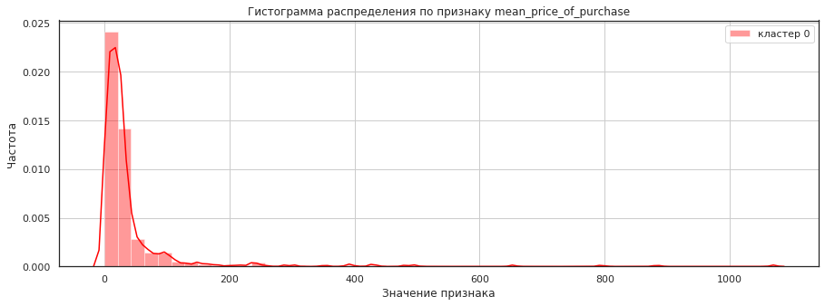
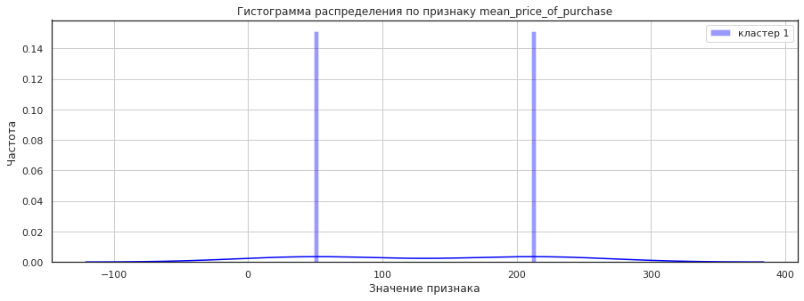
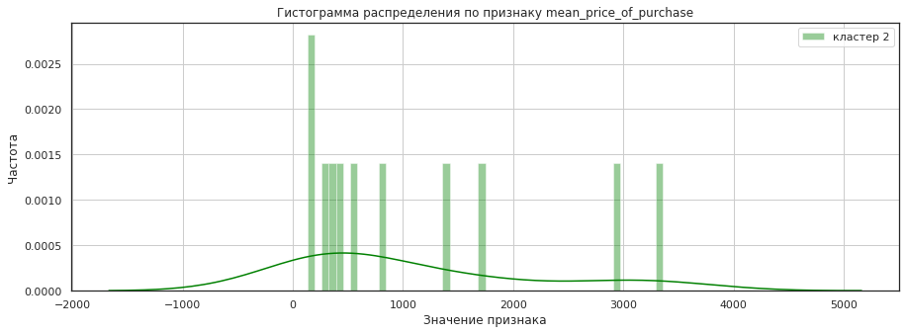

Анализ распределения основных признаков для разных групп клиентов
Для кластера 0, 3 характерны недорогие заказы, для кластера 1 характерно преобладание заказов с достаточно высокой средней ценой, для кластера 2 цена заказов колеблется в широком диапазоне

Slide 16
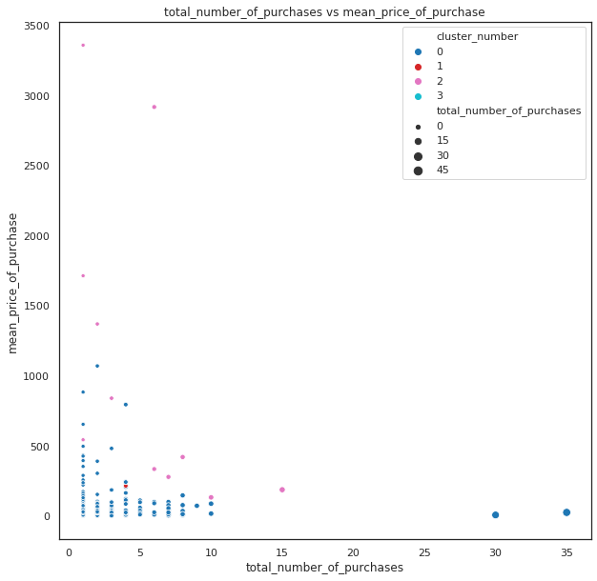
Анализ распределения основных признаков для разных групп клиентов
На основании анализа гистограмм можно сделать следующие выводы:
Наиболее часто покупающие кластеры клиентов - 0 и 3
Больше всего тратят клиенты кластеров 0 и 3
Клиенты кластера 1 покупают немного, нечасто и небольшие заказы
Покупатели кластера 2 осуществляют и небольшие заказы и большие, но среди них нет тех, кто заказывал более 4 раз за исследуемый период, среди этих клиентов достаточно много тех, кто заказывает однотипные товары
На графике попарных признаков для кластеров видно, что наибольшее количество заказов у клиентов кластера 0, клиенты кластера 3 осуществляют меньше заказов, но их заказы наиболее дорогие, клиенты кластера 2 покупают достаточно часто, их заказы небольшой цены.

Slide 17
Формирование рекомендаций по изменению программы лояльности
Для группы 0: так как это часто покупающие в гипермаркетах покупатели, но их покупки не очень большие, то для них будет актуально введение накопительных программ, когда скидка увеличивается при большом количестве покупок - таким образом мы можем стимулировать их покупать более дорогие товары.
Для группы 1: это розничные покупатели, покупающие редко и мало, для таких покупателей наиболее актуальна будет схема возможности покупки товаров по акции, и схемы скидок, связанных с праздничными днями
Для группы 2: так как это покупатели, заказывающие через пункты выдачи, то им будет актуально введение скидок на доставку и так как многие из их заказов однотипны, то целесообразно ввести скидки на "любимые" (наиболее часто покупаемые) товары
Для группы 3: в связи с тем, что эти клиенты покупают в гипермаркетах крупные и дорогие товары, то для них будет актуальна как накопительная скидка, так и скидки на доставку товаров, также для этой группы клиентов можно ввести схему подарков за большую покупку

Slide 18
Краткие выводы
Как показал анализ в настоящее время программа лояльности работает неэффективно, клиенты, участвующие в программе лояльности покупают реже и тратят меньше, чем клиенты не участвующие в программе лояльности, к тому же для ряда клиентов участие в программе лояльности невыгодно, это клиенты розничных магазинов, которые покупают редко и их покупки невелики. При этом клиенты, участвующие в программе лояльности, более лояльны к магазину, и при последующих покупках через некоторое время после первой покупки тратят больше, чем клиенты, не участвующие в программе лояльности, к тому же хоть коэффициент удержания у клиентов обеих групп одинаков, но клиенты, участвующие в программе лояльности менее подвержены сезонным колебаниям, поэтому целесообразно не отменять программу лояльности, а модернизировать ее с учетом предпочтений различных групп пользователей.
Было выделено 4 группы пользователей для каждой группы предложены свои условия программы лояльности.
Группа 0: введение накопительной программы скидок. Группа 1 схема покупки товаров по акции и календарных скидок. Группа 2. система скидок на "любимые товары" и скидки на доставку. Группа 3: накопительная система скидок, система скидок на доставку и подарков.

Slide 19
Cпасибо за внимание!
Источник информации Яндекс.Практикум
https://praktikum.yandex.ru/profile/data-analyst/

Slide 20

Ссылка на дашборд
https://public.tableau.com/profile/liz.ozerova#!/vizhome/Purchasesbydays/Dashboard1?publish=yes

